Slide 1
Naš planet Zemlja

Slide 2
1. Zamišljena kružnica koja opasuje Zemlju i jednako je udaljena od polova naziva se…
Početni meridijan
Paralela
Ekvator
Južni pol

Slide 3
TOČNO

Slide 4
NETOČNO

Slide 5
2. Zamišljena polukružnica koja spaja dva pola, a prolazi kroz londonsku zvjezdarnicu Greenwich naziva se…
Početni meridijan
Paralela
Ekvator
Meridijan

Slide 6
TOČNO

Slide 7
NETOČNO

Slide 8
3. Paralele idu od ekvatora…
U smjeru istoka ili zapada do 90˙
U smjeru sjevera ili juga do 90˙
U smjeru sjevera ili juga do 180˙
U smjeru istoka ili zapada do 180˙

Slide 9
TOČNO

Slide 10
NETOČNO

Slide 11
4. Meridijani ili podnevnici idu od početnog meridijana…
U smjeru sjevera ili juga do 90˙
U smjeru istoka ili zapada do 90˙
U smjeru sjevera ili juga do 180˙
U smjeru istoka ili zapada do 180˙

Slide 12
TOČNO

Slide 13
NETOČNO

Slide 14
5. U idućih šest zadataka morate odrediti smještaj zadanih točki na geografskoj mreži.
Pritisni za dalje

Slide 15
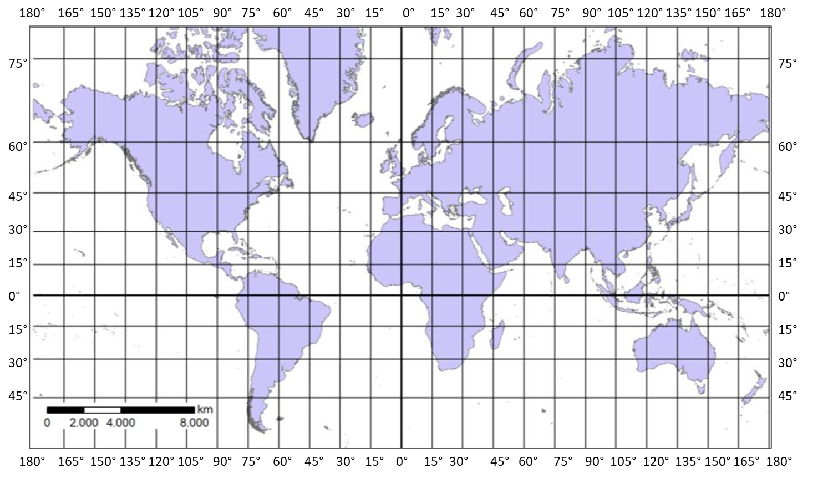
a)
45˙ južno od ekvatora i 105˙zapadno od početnog meridijana
45˙ zapadno od ekvatora i 105˙sjeverno od početnog meridijana
45˙ sjeverno od ekvatora i 105˙zapadno od početnog meridijana
45˙ sjeverno od ekvatora i 105˙istočno od početnog meridijana

Slide 16
TOČNO

Slide 17
NETOČNO

Slide 18
b)
15˙ sjeverno od ekvatora i 45˙istočno od početnog meridijana
30˙ sjeverno od ekvatora i 45˙istočno od početnog meridijana
15˙ južno od ekvatora i 45˙istočno od početnog meridijana
30˙ južno od ekvatora i 45˙zapadno od početnog meridijana

Slide 19
TOČNO

Slide 20
NETOČNO

Slide 21
c)
45˙ južno od ekvatora i 45˙zapadno od početnog meridijana
45˙ sjeverno od ekvatora i 45˙zapadno od početnog meridijana
45˙ sjeverno od ekvatora i 45˙istočno od početnog meridijana
45˙ južno od ekvatora i 45˙istočno od početnog meridijana

Slide 22
TOČNO

Slide 23
NETOČNO

Slide 24
d)
60˙ sjeverno od ekvatora i na početnom meridijanu
60˙ sjeverno od početnog meriudijana i na ekvatoru
60˙ južno od početnog meridijana i na ekvatoru
60˙ južno od ekvatora i na početnom meridijanu

Slide 25
TOČNO

Slide 26
NETOČNO

Slide 27
e)
120˙ južno od ekvatora i 30˙zapadno od početnog meridijana
30˙ južno od ekvatora i 120˙istočno od početnog meridijana
30˙ južno od ekvatora i 120˙zapadno od početnog meridijana
120˙ sjeverno od ekvatora i 30˙zapadno od početnog meridijana

Slide 28
TOČNO

Slide 29
NETOČNO

Slide 30
f)
135˙ zapadno od ekvatora i na početnom meridijanu
135˙ istočno od početnog meridijana i na ekvatoru
135˙ zapadno od početnog meridijana i na ekvatoru
135˙ istočno od ekvatora i na početnom meridijanu

Slide 31
TOČNO

Slide 32
NETOČNO

Slide 33

ČESTITAM!!!

